Slide 1
EKONOMI TEKNIK
Kode : 1220222
DEPRESIASI
Eko Nursubiyantoro

Slide 2
Depresiasi
Depresiasi didefinisikan sebagai penurunan nilai dari suatu asset fisik (mesin, kendaraan, bangunan, dsb kecuali tanah dan collectible items) karena waktu dan pemakaian.
Depresiasi dapat diklasifikasikan menjadi 3 jenis:
Depresiasi fisik (Deterioration)
Depresiasi fungsional (Obsolescence)
Accidents

Slide 3
Depresiasi Fisik
Depresiasi karena asset mengalami kerusakan fisik yang menyebabkan penurunan kemampuan dan bukan disebabkan karena pemakaian (korosi, lapuk, getaran, kejutan, benturan, abrasi, dll)

Slide 4
Depresiasi Fungsional
Depresiasi karena perubahan permintaan tingkat pelayanan yang diberikan oleh suatu asset yang disebabkan keusangan, ketidakefisienan dan ketidakmampuan memenuhi semua permintaan

Slide 5
Tujuan menghitung Depresiasi
Menyediakan dana pengembalian modal/ investasi.
Menyediakan biaya penyusutan yang dibebankan pada biaya produksi.
Sebagai dasar pengurangan biaya pajak.

Slide 6
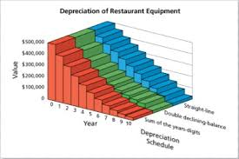
Parameter Depresiasi
Besarnya depresiasi tergantung pada :
Nilai investasi (P)
Estimasi umur ekonomis (N)
Nilai sisa (S)

Slide 7
Metode Depresiasi
Straight line (SL)
Sum-of-Years Digit (SOYD)
Declining Balance (DB)
Singking fund
Unit of Production
ACRS (Accelerated Cost Recovery System), 1981 - 1986
MACRS (Modified Accelerated Cost Recovery System), 1987 and later
I
L
n

Slide 8
Straight Line (Garis lurus)
Penurunan asset terjadi secara linear terhadap waktu atau umur asset tersebut
Depresiasi
D : besarnya depresiasi per tahun
P : nilai investasi (nilai awal)
S : nilai sisa dari aset yang bersangkutan
N : masa pakai (umur) dari aset,
dinyatakan dalam tahun
Dt : besarnya depresiasi sampai tahun ke-t
BVt : Nilai buku (Book Value) pada tahun ke-t
Nilai buku

Slide 9
Contoh 01:
Sebuah perusahaan membeli peralatan mesin dengan harga Rp. 900 juta. Masa pakai ekonomis adalah 5 tahun, perkiraan nilai sisa sebesar Rp. 70 juta. Berapakah nilai penyusutan setiap tahunnya?
Biaya asset, P : Rp. 900.000.000
Umur, dalam tahun, N : 5
Nilai sisa, S : Rp. 70.000.000
Nilai penyusutan asset setiap tahun
adalah Rp 166.000.000,00

Slide 10
Contoh 02:
Sebuah perusahaan membeli alat transportasi dengan harga Rp. 100 juta. Masa pakai ekonomis dari alat ini adalah 5 tahun dengan perkiraan nilai sisa sebesar Rp. 20 juta. Gunakan metode SLD untuk menghitung.
Diketahui :
P = Rp 100 juta S = Rp 20 juta N = 5 Tahun
Nilai buku pada tahun ke-3
BV3 = P - t.Dt
= 100 – (3).(16) = 52

Slide 11
Sum-of-Year-Digit (SOYD)
Penurunan asset dibebankan lebih besar pada tahun-tahun awal dan semakin kecil sampai tahun-tahun berikutnya.
Pembayaran tidak sama tiap tahunnya
Didasarkan bobot digit tahun pemakaian
Depresiasi
Nilai buku
$$D_{t}= \frac{N−(t−1)}{SOYD} (P−S)$$
$$BVt=P − \frac{t\left(N−\frac{t}{s}+0,5\right)}{SOYD} (P−S)$$

Slide 12
Perhitungan Jumlah Digit Tahun:
$$SOYD= \sum_{n=1}^{N}{\frac{N(N+1)}{2}}$$
Contoh 03:
Mendasarkan pada contoh 01, hitung nilai penyusutan dengan metode SOYD
Bisa juga dengan hitungan :
S = 5 + 4 + 3 + 2 + 1 = 15
$$SOYD= \sum_{n=1}^{5}{\frac{5(5+1)}{2}=15}$$

Slide 13
Penyusutan tahun pertama
$$D_{1}= \frac{5}{15} \left(900−70\right)=277$$
Penyusutan tahun kedua
$$D_{2}= \frac{4}{15} \left(900−70\right)=221$$

Slide 14
Declining Balance
Penurunan asset dibebankan lebih cepat pada tahun-tahun awal dan secara progresif menurun pada tahun-tahun selanjutnya.
dengan

Slide 15
Misal
maka (k = 1, 1.25, 1.5, dan 2)
Jika k = 2 maka disebut Double Declining Balance

Slide 16
Contoh 04
Seperti situasi contoh 01 di atas dengan k = 2, hitung penyusutan dengan metode DDB
Depresiasi DDB = $\frac{2}{N} (Book Value)$
Tahun pertama | : | 0.4 (900-0) | = 360
Tahun kedua | : | 0.4 (900-360) | = 216
Tahun ketiga | : | 0.4 (900-576) | = 130
Tahun keempat | : | 0.4 (900-706) | = 78
Tahun kelima | : | 0.4 (900-784) | = 46
Total |  |  | 830

Slide 17
360
216
130
78
46

Slide 18
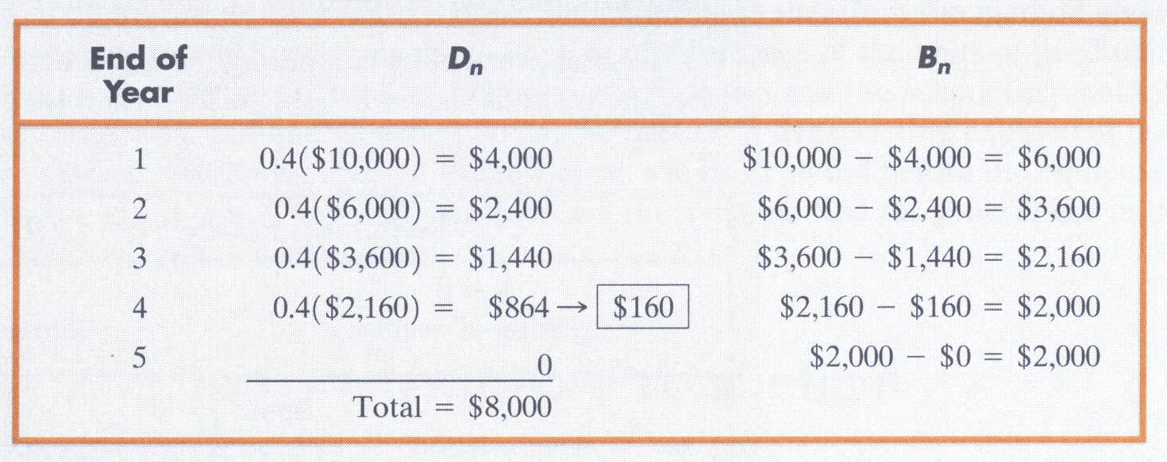
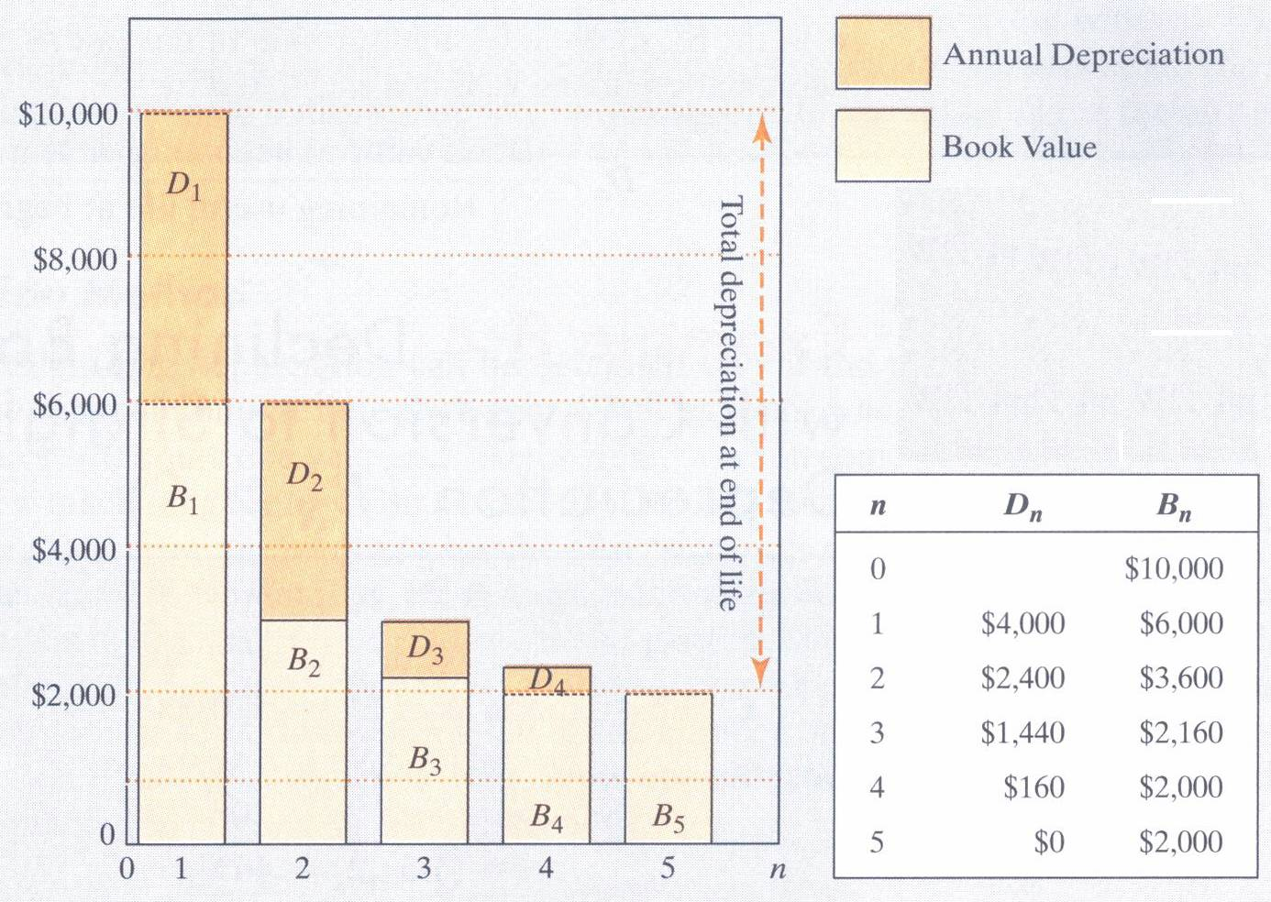
P = $10,000
N = 5 years
S = $2,000
Method = DB with k=2

Slide 19
Sinking Fund
Penurunan asset semakin cepat dari tahun ke tahun berikutnya atau besarnya depresiasi akan lebih kecil pada tahun-tahun awal periode depresiasi (menyertakan konsep time value of money)

Slide 20
Contoh 05:
Soal seperti contoh 01 sebelumnya, hitung depresiasi yang terjadi dan nilai bukunya jika MARR 12% dengan metode depresiasi sinking fund
Besarnya depresiasi tiap tahun bisa dihitung dengan terlebih dahulu mencari nilai depresiasi dasarnya yaitu,
A = (P - S) (A/F, i%, n)
= (900-70) (A/F, 12%, 5)
= 830 (0,1574)
= 130,674

Slide 21
Besarnya depresiasi tahun pertama sama dengan nilai depresiasi linear, yaitu Rp 130,674 juta atau bisa di hitung dgn persamaan:
Dt = (P – S) (A/F, i%, n)(F/P, i%, t-1)
D₁ = (900 – 70) (A/F, 12%, 5) (F/P, 12%, 0)
= 830 (0,1574)(1)
= 130,674
Nilai buku pada tahun pertama adalah nilai awal dikurangi depresiasi pada tahun pertama, yaitu Rp 900 juta – Rp 130,674 juta = Rp 769,358 juta

Slide 22
atau bisa di hitung degan persamaan:
BV₁ = P – A (F/A, i%, t)
= (900 – 130,674) (F/A, 12%, 1)
= 769,358 (1)
= Rp 769,358 juta
Akhir tahun | Depresiasi akhir tahun (juta rupiah) | Nilai buku akhir tahun (juta rupiah)
0 | 0 | 900,000
1 | 130,642 | 769,358
2 | 276,961 | 623,039
3 | 440,786 | 459,214
4 | 624,338 | 275,662
5 | 829,969 | 70,031

